Slide 1
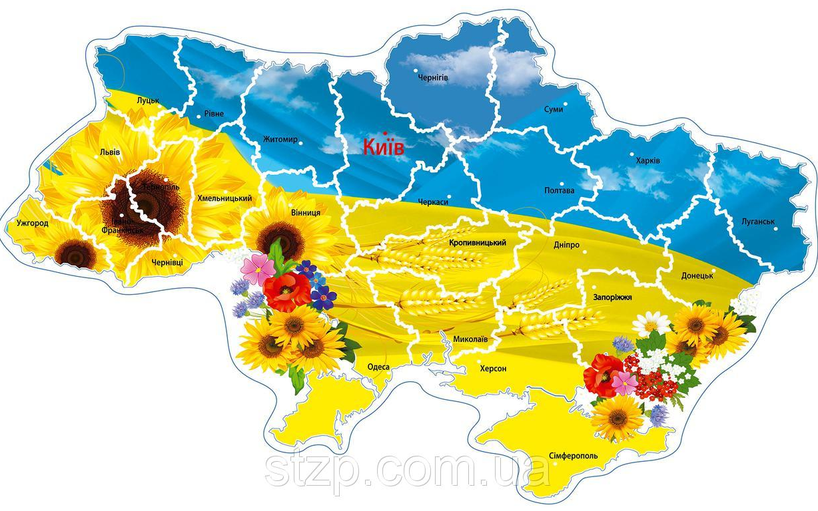
Я досліджую світ
1 клас
людина і світ
Урок 49
Як називається наша Батьківщина?

Slide 2
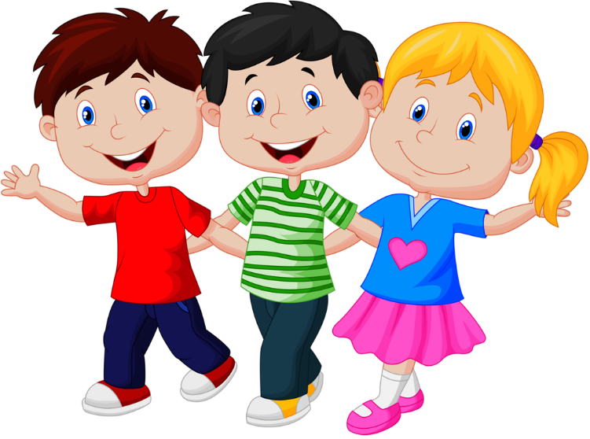
Привітання
Хто прийшов з гарним настроєм – рукою махніть.
Хто вранці зарядку робив – головою кивніть.
Хто ввічливий –
сусідові злегка вклоніться.
Хто вміє дружити –
усім посміхніться.

Slide 3
Вправа «Синоптик»
Ясно хмарно похмуро
дощ гроза сніг
Яка зараз пора року?
Який стан неба?
Яка температура повітря?
Який місяць?
Чи були протягом доби опади?
Яке число?
Погода вітряна чи безвітряна?
Який день тижня?

Slide 4
Мотивація навчальної діяльності
Поміркуй, яка стежка найкраща?
Послухай, як відповіли на це питання інші діти
- До магазину з подарунками.
- Ні, до школи, - там є діти.
- Ні, до моря, - там можна купатись.
- Ні, до бабусі в село – там безліч яблук і груш.
- Ні, на дитячий майданчик з велосипедом!
Яка ж стежка найкраща?
Додому. До рідного краю!

Slide 5
Слово вчителя
У кожної людини є свій рідний край, батьківська земля – Батьківщина. Тут народжувалися, жили та вмирали наші далекі пращури. Тут здавна звучить наша рідна мова і материнська пісня.
Наша Батьківщина – велика, багата і прекрасна країна.

Slide 6
Прочитай вірш. Поясни, чому «Батьківщина»
ми пишемо з великої букви?
У всіх людей одна святиня, Куди не глянь, де не спитай, Рідніша їм своя пустиня, Аніж земний в чужині рай. Їм красить все їх рідний край. Нема без кореня рослини, А нас, людей, без Батьківщини.
М. Чернявський
Як називається країна, в якій ми живемо?
Знайди її
на карті
Україна межує із сімома країнами, знайди їх на карті.

Slide 7
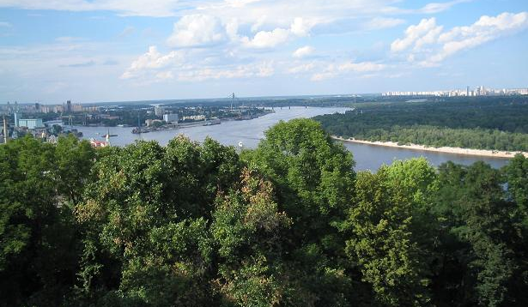
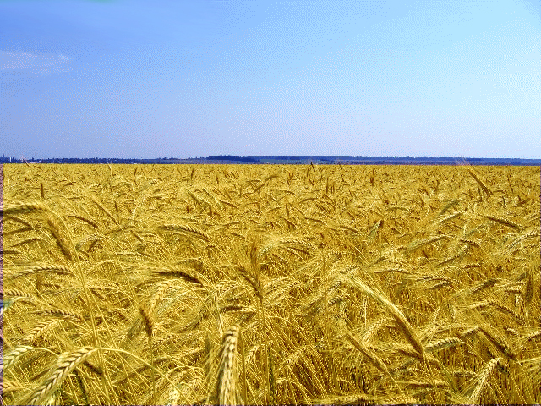
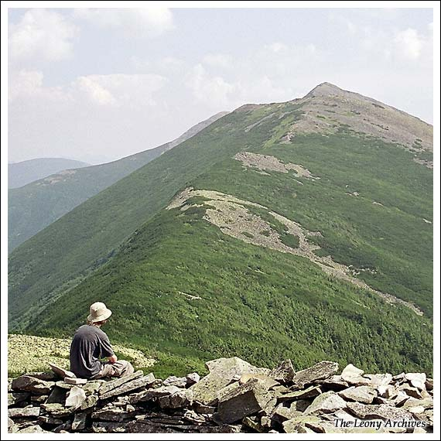
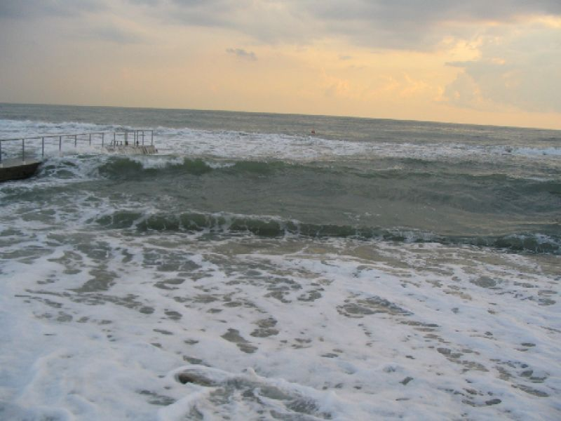
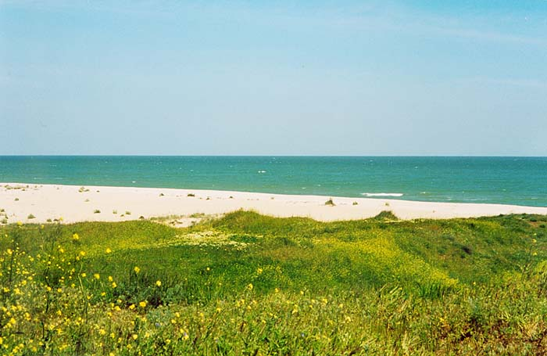
Наша Україна
Україна - це безкраї лани пшениці, квітучі поля льону, вишневі сади
Це широкий Дніпро, який несе свої води в Чорне море.
В Україні є Чорне і Азовське моря
Україна - це і гори Карпати.

Slide 8
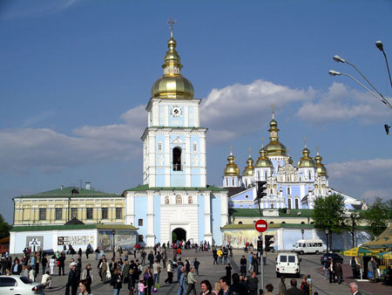
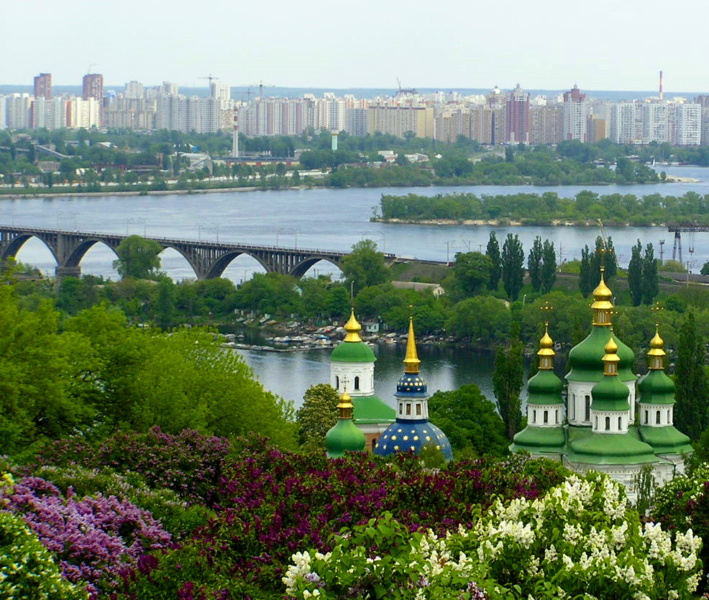
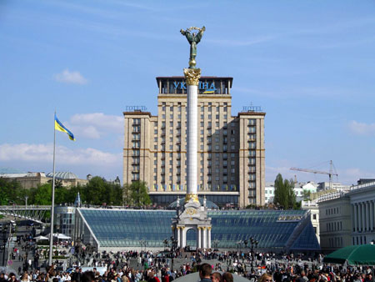
Наша Україна
Столиця України – місто Київ

Slide 9
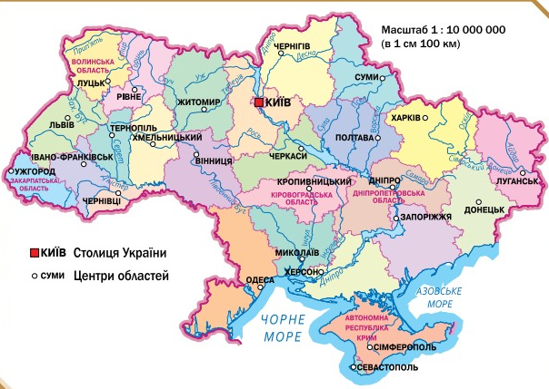
Розглянь карту України
Які в Україні є міста?
В Україні 24 області і автономна республіка Крим
Де ти мрієш побувати?
Які міста України хочеш відвідати?

Slide 10
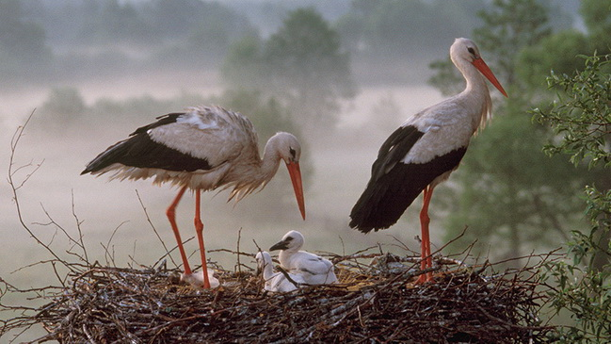
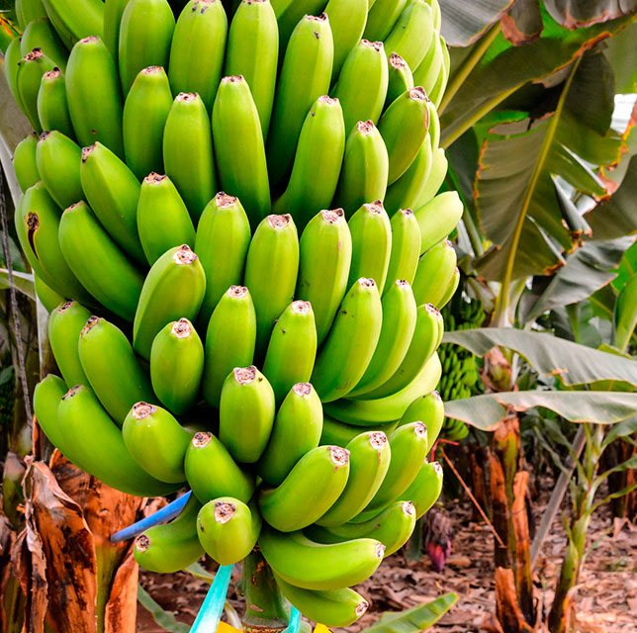
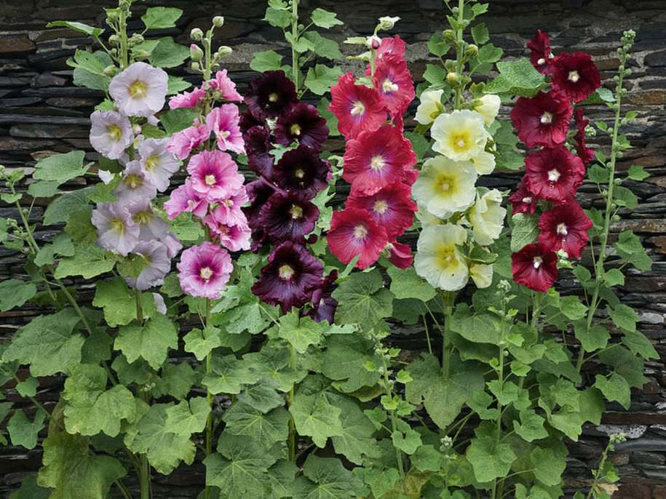
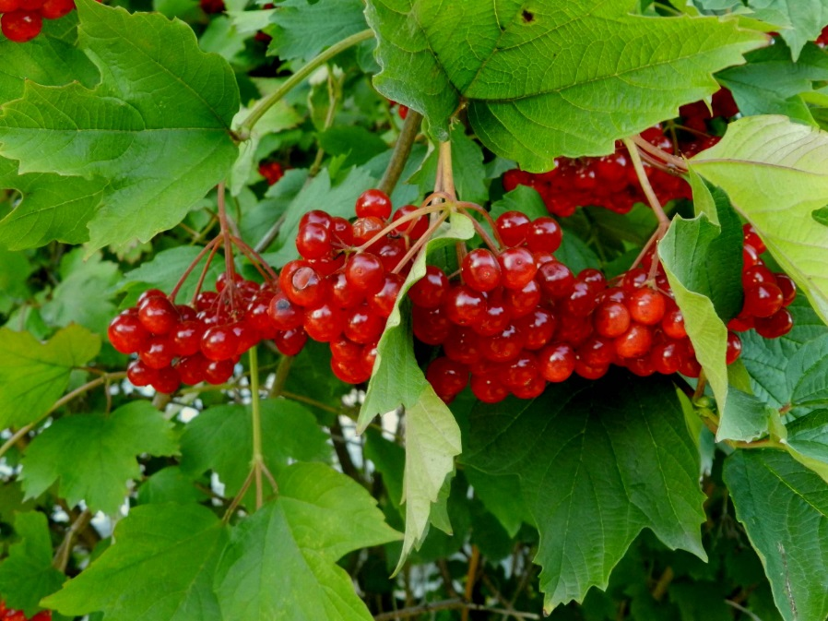
Розглянь світлини. Які з них тобі нагадують про Україну?
Банани
Калина
Лелеки
Мальви

Slide 11
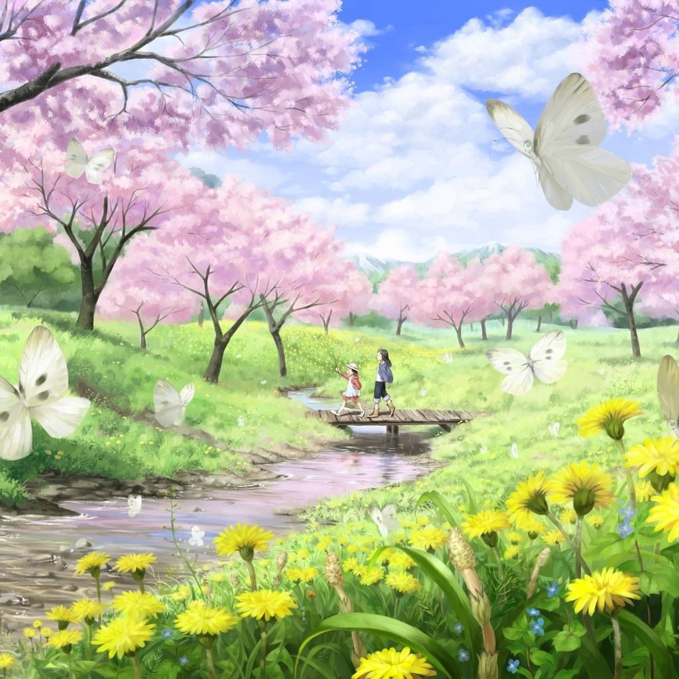
Послухай вірш. Придумай до нього назву
Які вірші про Україну ти знаєш?
Виразно прочитай.
Моя Україна
Струмок серед гаю, як стрічечка.
На квітці метелик, мов свічечка.
Хвилюють, маюють, квітують поля –
Добридень тобі, Україно моя!
П.Тичина

Slide 12
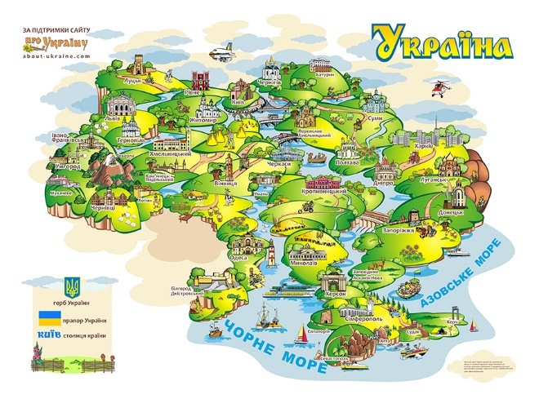
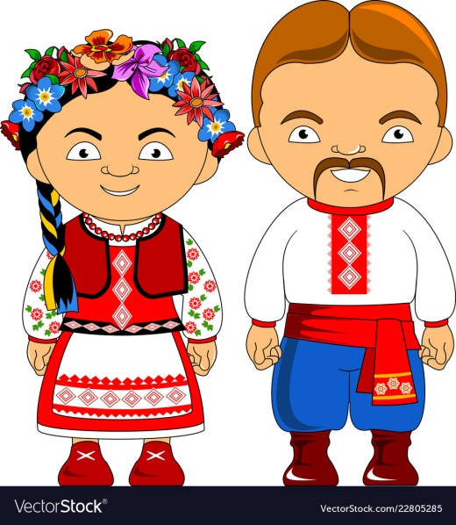
Пофантазуй
Уяви, що ти потрапляєш в іншу країну. Тебе там запитують:
В якій країні ти живеш?
Як називають людей в твоїй країні?
Якою мовою ви спілкуєтеся?
Що ти відповіси?
Я живу в Україні!
Народ наш – українці!
Мова наша – українська!

Slide 13
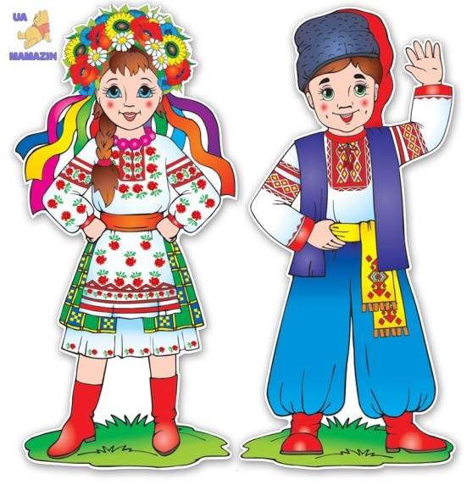
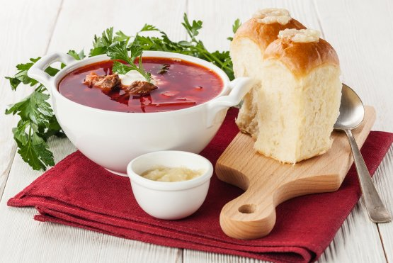
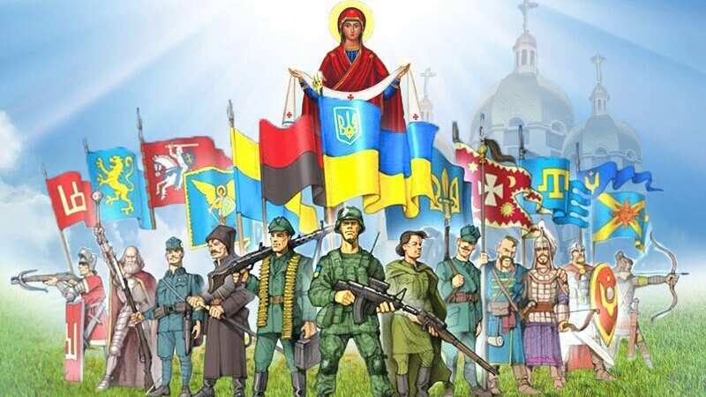
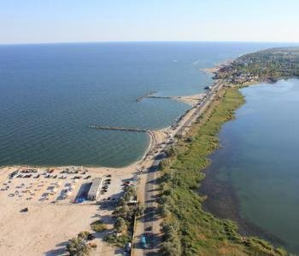
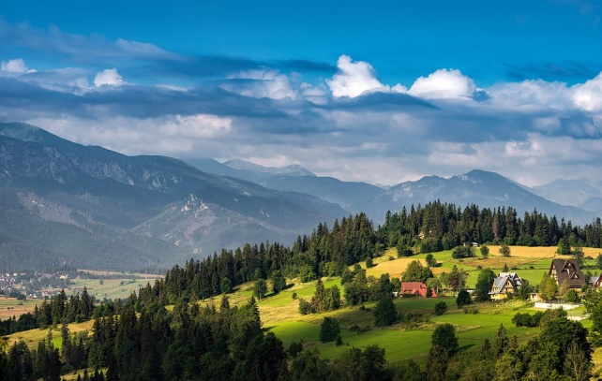
Гра «Реклама України»
Прорекламуй Україну для іноземних друзів. Доповни речення
Тільки в Україні ти скуштуєш…
Тебе вразить…, зачарує…
Тільки в нас ти відчуєш…
В Україні ти побачиш…
Справжній борщ з пампушками
Віковий дух свободи, незалежності, самостійності українців
Різноманітна природа лісів, степів, гір, морів
Наймілкіше море в світі – Азовське

Slide 14
Перегляд відео «Моя країна – Україна»

Slide 15
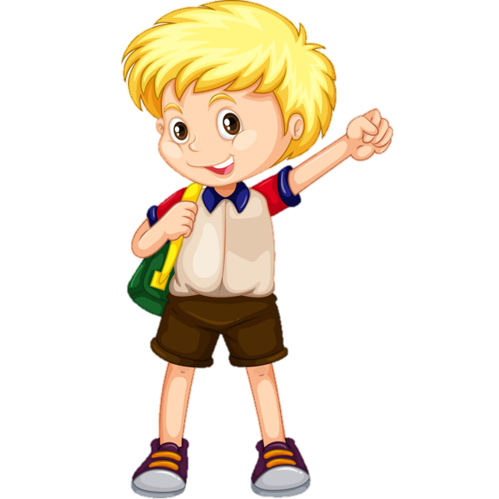
Робота в зошиті
Запиши пропущене слово. Яку назву має країна, у якій ти живеш
У кожної людини є своя рідна країна. Моя країна має назву
Сторінка
3

Slide 16
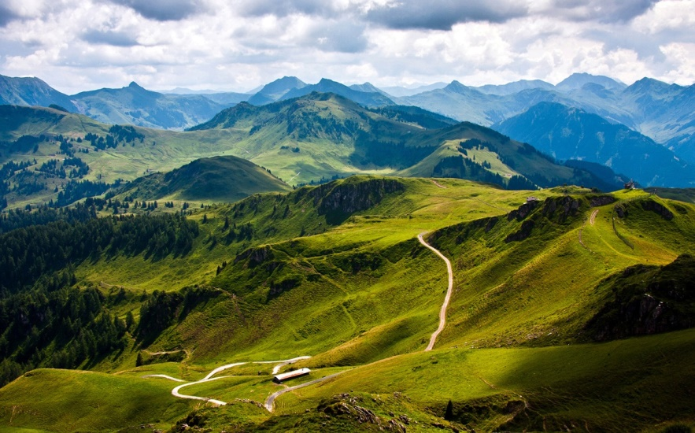
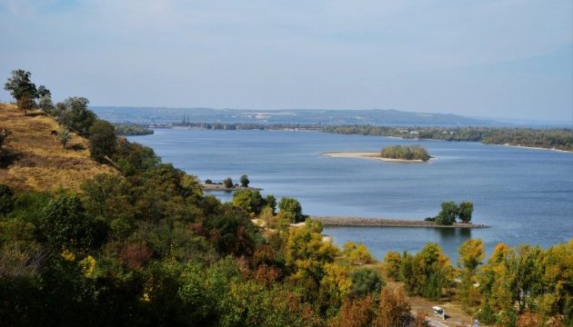
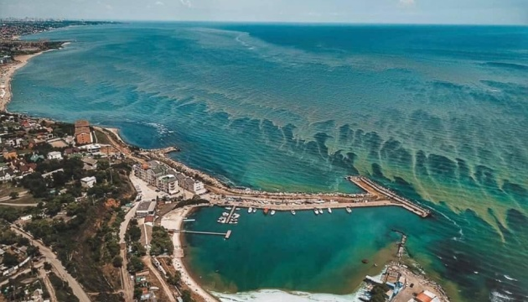
Робота в зошиті
З’єднай світлини краєвидів України з їхніми назвами
Дніпро біля Канева
Чорне море в Одесі
Гори Карпати
Сторінка
3

Slide 17
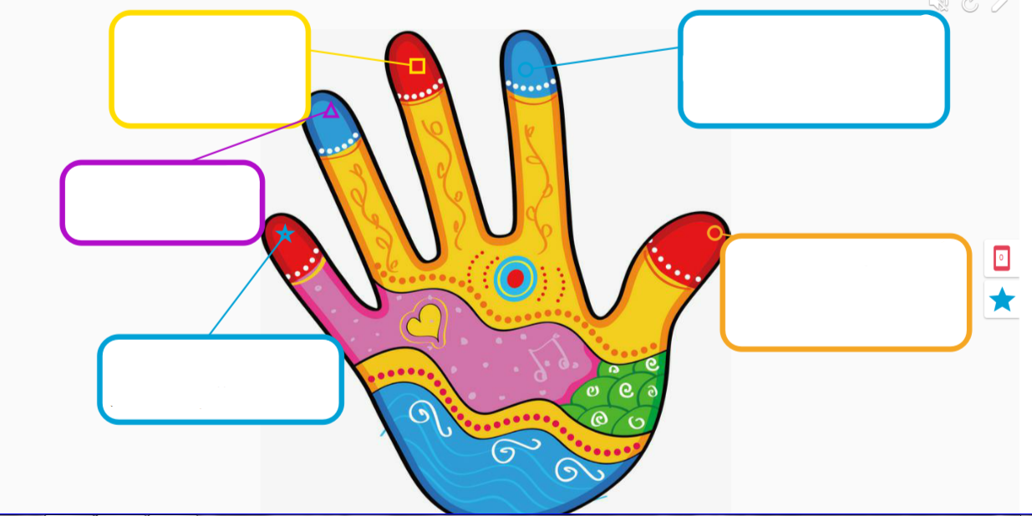
Вправа «Все в твоїх руках»
Яким був твій настрій? Яке завдання сподобалось
найбільше?
Чим ти сьогодні допоміг іншим? Чи покращилися сьогодні твої стосунки з оточуючими?
Що ти сьогодні виконав? Яких результатів досяг?
Які труднощі ти сьогодні відчув?
Над чим ще потрібно подумати?
Про що нове ти сьогодні дізнався? Які знання отримав?

Slide 18
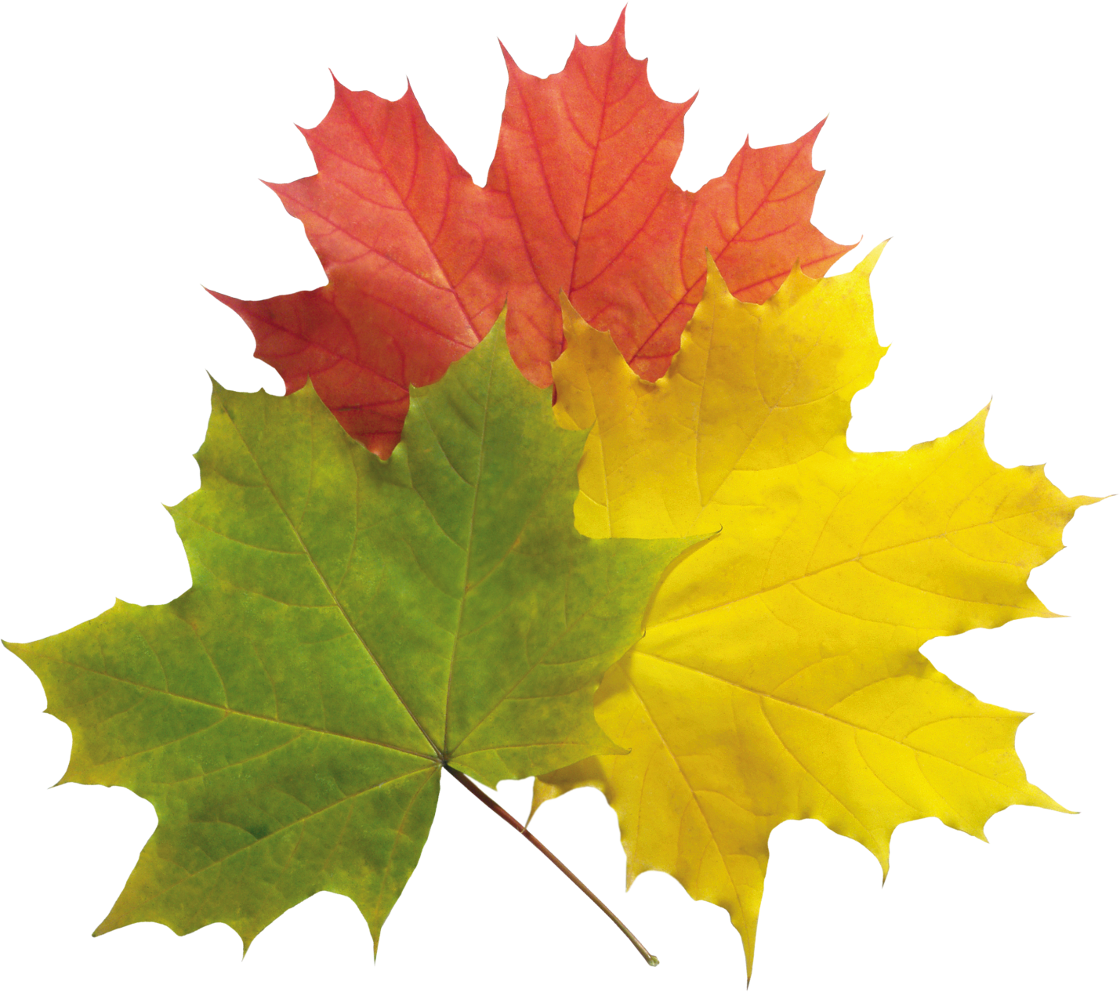
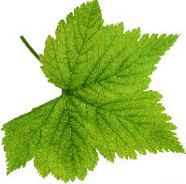
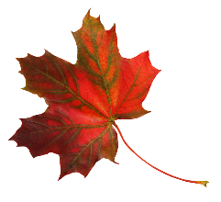
Рефлексійна вправа «Дерево зростання»
не сподобалось
сподобалось
дуже сподобалось

